Slide 1
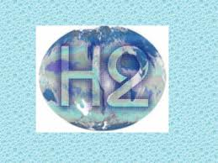

Slide 2
« Миға шабуыл»
Заттар нешеге жіктеледі? Жай және күрделі заттар дегеніміз не?
Химиялық элемент дегеніміз не? Оттек элементіне сипттама беріп көрелік( аты, таңбасы, сал.ат.массасы, молекуласы, сал.мол.массы,валенттілігі, периодтық кестеде орны )
Химиялық реакцияның неше типі бар? Атаңыз
Термохимиялық реакция дегеніміз қандай реакция,ол нешеге жіктеледі?

Slide 3
 | Қосылу реакция сы | Айырылу реакция сы | Орын басу реакция сы | Алмасу реакци ясы | Экзо Термия лық реак ция | Эндо Термия лық реак ция
Са + О₂ = 2СаО
Fe + CuCI₂ = Cu + FeCI₂
CaCO₃ = CaO + CO₂ - Q
HCI + NaOH = NaCI + H₂O + Q
2H ₂O = 2H₂ + O₂ - Q
2H₂ + O₂ = 2H ₂O + Q

Slide 4
 | Қосылу реакция сы | Айырылу реакция сы | Орын басу реакция сы | Алмасу реакци ясы | Экзо Термия лық реак ция | Эндо Термия лық реак ция
Са + О₂ = 2СаО | +
Fe + CuCI₂ = Cu + FeCI₂ |  |  | +
CaCO₃ = CaO + CO₂ - Q |  | + |  |  |  | +
HCI + NaOH = NaCI + H₂O + Q |  |  |  | + | +
2H ₂O = 2H₂ + O₂ - Q |  | + |  |  |  | +
2H₂ + O₂ = 2H ₂O + Q | + |  |  |  | +

Slide 5
«Мені тап»
Мен судың арғы тегімін,
Серігімін оттек атты серінің.
Ежелден ең жеңіл газбын,
Оттекке қарағанда азбын.
1 пайыз ғана жер бетіне тарағам,
Ғаламшарда 92 пайызбын.
Бармын газбен көмір,мұнайда,
Болашақта өзім отын бола алам.

Slide 6
Сутек. Сутектің табиғатта таралуы және алынуы.

Slide 7
Сутек
Химиялық таңбасы :
Н , Ar ( Н ) = 1,008 м.а.б.
Н₂ , Mr (Н₂) = 2 м.а.б.
Н₂ ↑, суда А.Е (100лсуда - 2л Н₂ ериді).

Slide 8
Жер бетінде оттекке қарағанда сутек едәуір аз.Ең көп тараған қосылысы- Н₂О
Күн жүйесі планеталарының 92%-ін сутек атомы құрады.
Сутектің жер қыртысында газ күйіндегі метанның, қатты тас көмірдің, сұйық күйдегі мұнайдың, көптеген минералдар мен тау жыныстарының құрамында оттекпен қатар сутек те кіреді. Жер қыртысындағы сутектің массалық үлесі 1 %. Ол аз болып көрінгенмен, шындығында жердегі әр 100 атомның, шамамен, 10 атомы сутектің үлесіне келеді.

Slide 9
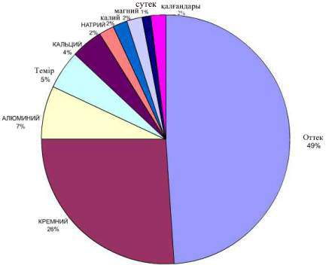
Жер қыртысындағы сутектің мөлшері:

Slide 10
Сутектің алынуы
1776 жылы ағылшын ғалымы Г.Кавендиш сутектің қасиетін анықтап,басқа газдардан айырмашылығын анықтап берген.
1731 - 1810

Slide 11
АНТУАН ЛОРАН ЛАВУАЗЬЕ
Француз ғалымы А. Лавуазье сутекті алғаш судың құрамынан бөліп алды және судың құрамы сутек пен оттектен тұратындығын дәлелдеді. Ол сутектің жай зат екенін анықтап, оған “гидрогениум” деп ат берген. Латынша бұл “су тудырушы” дегенді білдіреді.
1743 - 1794

Slide 12
Өнеркәсіпте алынуы:
Жер бетінде су кең тарағандықтан өнеркәсіпте сутекті алудың негізгі әдісі – суды тұрақты электр тогының көмегімен айыру болып табылады.
2H ₂O = 2H₂ + O₂
CH₄ + 2H₂O = CO₂ + 4H₂ -165 кДж

Slide 13
Зертханада алынуы:
Zn + H ₂SO₄ = ZnSO₄ + H₂ ↑
Zn + 2 HСІ = ZnCl₂ + H₂ ↑
Белсенді ме. + Қышқыл = тұз + сутек
Са + 2 Н₂О = Cа ( ОН )₂ + Н₂↑
2Nа + 2 Н₂О = 2 Nа ОН + Н₂↑
Белсенді ме. + Су = тұз + сутек

Slide 14
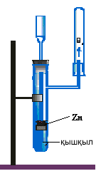
Ауаны ығыстыру әдісі

Slide 15
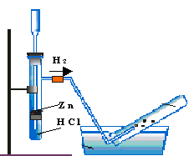
Суды ығыстыру әдісі

Slide 16
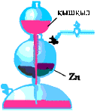
Кипп аппараты

Slide 17
Тест
1.Сутектің химиялық таңбасы:
А) Н ә) Не б) Сu в) Si
2.Күн жүйесі планеталарының қанша пайызын сутек атомы құрайды?
А)25% ә)32% б)24% в)92%
3.Сутекті ең алғаш алған ғалым?
А) Ломоносов ә) Менделеев б) Кавендиш в) Лавуазье

Slide 18
4.Сутек латынша қандай мағынаны береді:
А)түтінді газ ә)су тудырушы б)қопарғыш газ в)су тасушы
5.Сутекті өнеркәсіпте алу жолы:
А)электр тоғы арқылы ә)белсенді металдан
Б)ауаны ығыстыру арқылы в)айдау арқылы

Slide 19
 | 1 | 2 | 3 | 4 | 5
А | * |  |  |  | *
Ә |  |  |  | *
Б |  |  | *
В |  | *

Slide 20
Үйге тапсырма:
§30 № 1-12

